Slide 1

Projektleitung Assembler
1/10

Slide 2
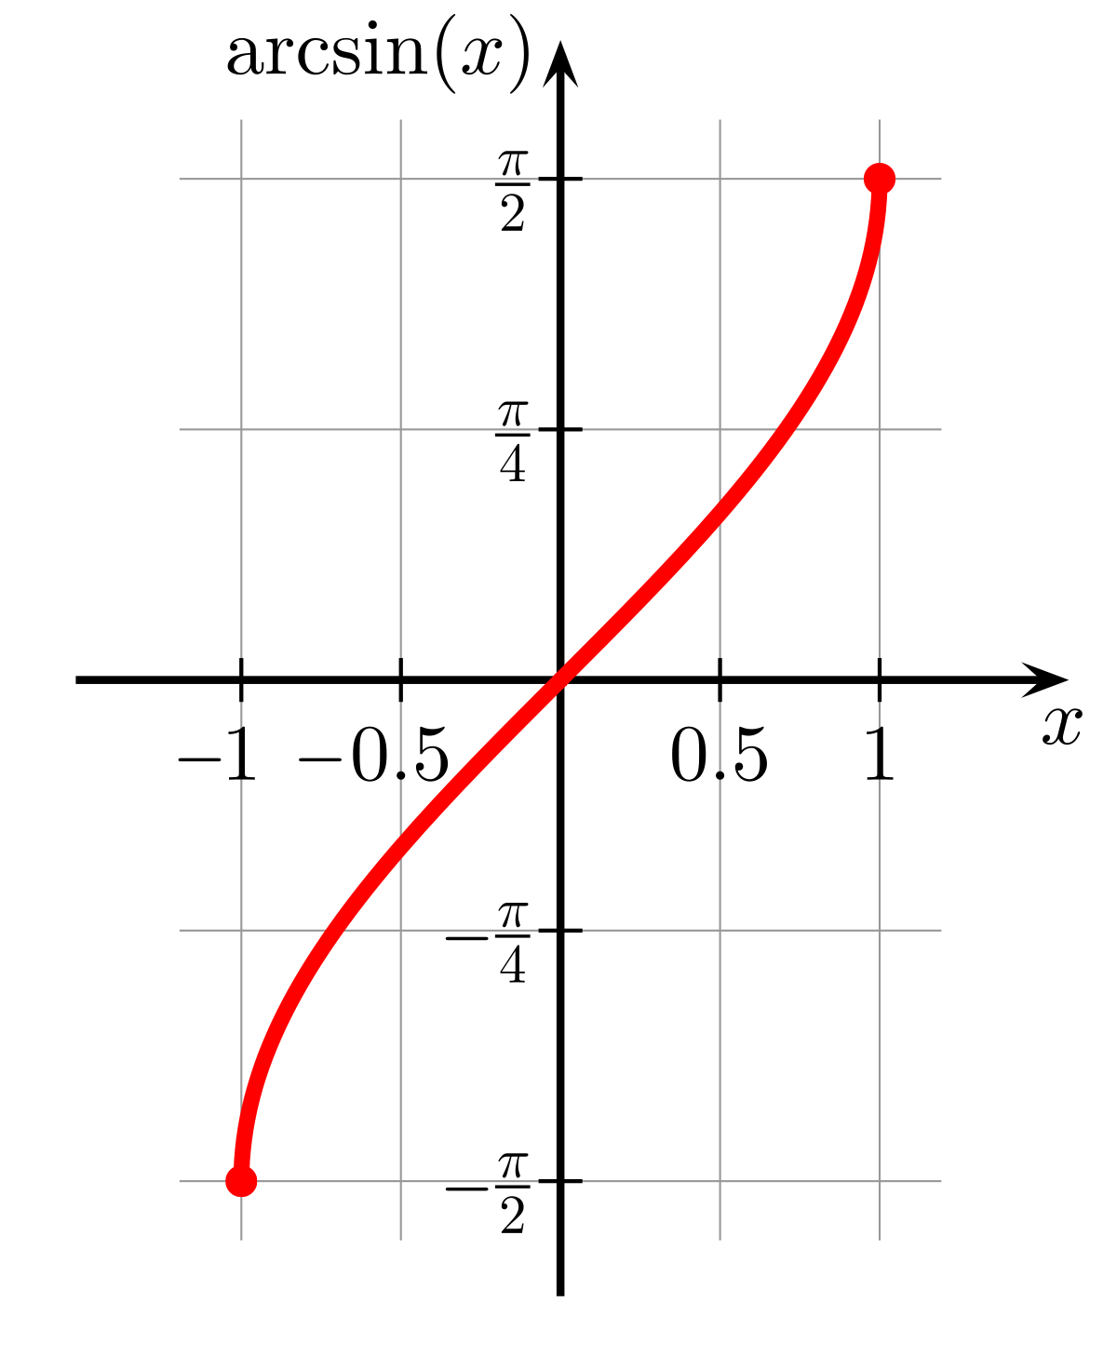
Aufgabe
Berechnung des Arksinus für einen gegebenen Wert
2/10

Slide 3
Rollenverteilung
Projektleitung: Adrian Regenfuß
Dokumentation: Till Müller
Vortrag: Korbinian Stein
3/10

Slide 4
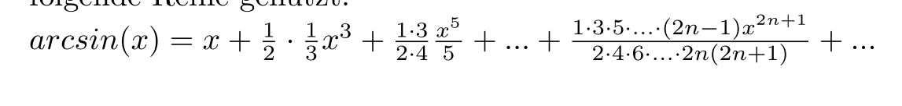
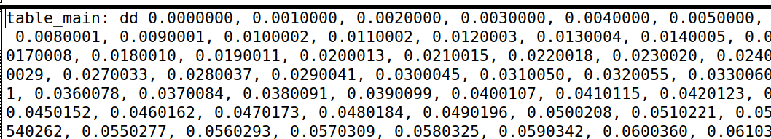
Lösungsansätze
Reihenentwicklung
Lookup-Tabelle
4/10

Slide 5
Lösungsfindung
Diskussion über Genauigkeit und Effizienz:
 | Pro | Contra
Lookup-Tabelle | Kann Cache-optimiert werden Einfacher Code | Speicherzugriff notwendig
Reihenentwicklung | Kein Speicherverbrauch | Komplexer Code
‣ Entscheidung für die Lookup-Tabelle
5/10

Slide 6
Kommunikation
Nur wenige Treffen in Person
Ansonst:
‣ asynchrone Kommunikation über WhatsApp
‣ synchrone Kommunikation über Discord
6/10

Slide 7
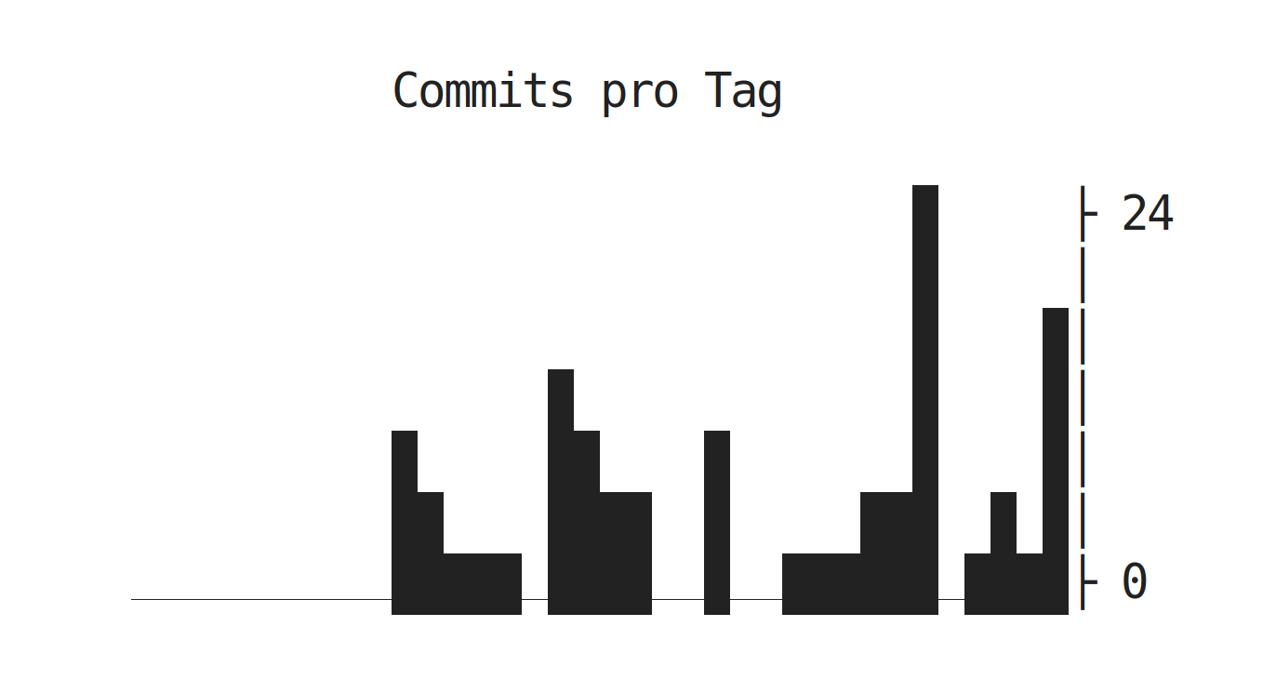
Organisation des Codes
Verwendung von Gitlab während des Projektes
‣ Bereits Erfahrung mit Git, aber noch keine mit SVN
7/10

Slide 8
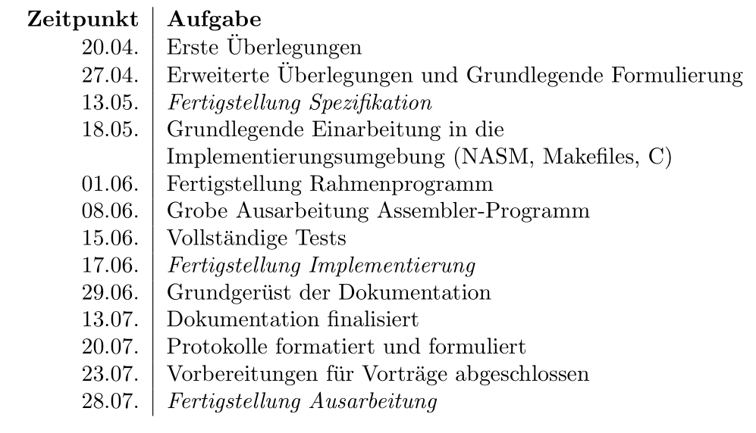
Treffen
Zeitpunkt | Aufgabe
27.04 | Verteilung der Rollen, Einrichtung Gitlab
04.05 | Fertigstellungsplan der Spezifikation
09.05 | Ist-Soll Analyse, Fehlerbehandlung
11.05 | Aufgabenverteilung für Finalisierung der Spezifikation
13.05 | Fertigstellung der Spezifikation
25.05 | Einarbeitung in Entwicklungsumgebung
08.06 | Schreiben des Rahmenprogrammes
15.06 | Entdecken und Besprechen von Ungenauigkeiten
08.07 | Korrekturlesen der Dokumentation und Protokolle
8/10

Slide 9
Entscheidungen
Beispielfall:
‣Ungenauigkeiten in der Assembler-Implementierung
Treffen auf Discord wird über WhatsApp ausgemacht, dann Besprechung von Lösungen
9/10

Slide 10
Lösungen
Verdoppeln der Genauigkeit durch Ausnutzen der Symmetrie der Tabelle
Einführen einer zweiten Tabelle am Rand des Genauigkeitsbbereiches
Lockern der Genauigkeitsbedingungen
‣ Technische Entscheidungen durch Brainstorming
10/10

Slide 11

11/10

